Slide 1
Društveno odgovorno poslovanje
VT Model d.o.o.

Slide 2
Sadržaj:
Društveno odgovorno poslovanje i radna okolina 1.1. Načini motivacije zaposlenika 1.2. Načini nagrađivanja zaposlenika 1.3. Godišnji plan stručne edukacije zaposlenika po mjesecima
Društveno odgovorno poslovanje i zaštita okoliša 2.1. Korištenje ekooznaka 2.2. Načini zaštite okoliša u pohrani poslovne dokumentacije
Društveno odgovorno poslovanje i lokalna zajednica 3.1. Sponzorstva 3.2. Donacije 3.3. Marketing za opće dobro

Slide 3
1. Društveno odgovorno poslovanje i radna okolina
Društveno odgovorno poslovanje je uspostavljanje pozitivnog balansa između stvaranja profita naše tvrtke s aktivnostima koje potiču dobrobit društva.
1.1. Načini motivacije zaposlenika
Načini motiviranja naših zaposlenika:
osigurano ugodno radno okruženje putem kvalitetnih međuljudskih odnosa
edukacije i unapređenje znanja

Slide 4
1.2. Načini nagrađivanja zaposlenika
Svoje zaposlenike nagrađujemo na dva načina:
1. Materijalno:
bonusi
regresi
božićnice
uskrsnice
nagradna putovanja
uplate u dobrovoljne mirovinske fondove po izboru zaposlenika
uplate za životno osiguranje
bonovi za kupovinu naših proizvoda
paket proizvoda za djelatnika mjeseca
Nematerijalno:
seminari
edukacije
unapređenje na osnovu zasluga
dodatni slobodni dani
biranje i nagrađivanje djelatnika mjeseca

Slide 5
1.3. Godišnji plan stručne edukacije zaposlenika po mjesecima
Antonio Banjedvorac | Stručno usavršavanje i edukacija o novom sustavu vođenja dokumentacija poduzeća. | 13.05.2021.
Ema Bereš | Stručno usavršavanje o vođenju robe u skladištu te pisanja upita, narudžbi, otpremnica i sl. | 17.05.2021.
Luka Cikoja | Stručno usavršavanje u pisanju ponuda i promotivnih materijala. | 30.05.2021.
Veronika Čerčić | Stručno usavršavanje o komunikaciji s kupcima . | 03.06.2021.
Marko Ćurak | Stručno usavršavanje o online trgovini. | 17.06.2021.
Iva Didač | Stručno usavršavanje o pisanja upita, narudžbi, otpremnica i sl. | 25.06.2021.
Veronika Djordjević | Stručno usavršavanje o uvođenju ulazne i izlazne pošte. | 01.07.2021.
Viktorija Dominković | Stručno usavršavanje o knjiženju računa, plaća i sl. | 05.07.2021.
Stela Dužićan | Stručno usavršavanje o izradi bilance. | 11.07.2021.
Ivana Knežević | Stručno usavršavanje o evidenciji robe u skladištu. | 23.07.2021.
Leonardo Mihočević | Stručno usavršavanje o evidenciji prisutnih na radnom mjestu, uvođenje ulazne i izlazne pošte. | 30.07.2021.

Slide 6
2. Društveno odgovorno poslovanje i zaštita okoliša
VT Model d.o.o. poštuje sva pravila koja proizlaze iz Zakona o zaštiti okoliša te se trudimo potaknuti svoje djelatnike da maksimalno djeluju u skladu sa idejom zelenog gospodarenja okolišem.
2.1. Korištenje ekooznaka
Ekooznake su izrazito važne u promicanju međunarodne politike održive proizvodnje i potrošnje.
Naše ekooznake:
ISO standard 14001
EU Ecolabel

Slide 7
2.2. Načini zaštite okoliša u pohrani poslovne dokumentacije
Naši načini zaštite okoliša u pohrani poslovne dokumentacije:
korištenje vrećice za pakiranje od recikliranog papira
korištenje recikliranog papira za pisane dokaze
briga o recikliranju i odvajanju svih otpadnih materijala
prodaja odjeće i obuće od prihvatljivih ekoloških materijala

Slide 8
3. Društveno odgovorno poslovanje i lokalna zajednica
3.1. Sponzorstva
Putem sponzorstva pružamo pomoć u vidu novca i/ili naših proizvoda. Za uzvrat primatelj sponzorstva na vidljivom mjestu izlaže naše promotivne materijale.
Model d.o.o. dugi niz godina sponzorira sljedeće događaje:
„Terezijana”, turistička, kulturna i zabavna manifestacija
„Večer nacionalnih manjina u Bjelovaru”, kulturno-umjetnička manifestacija
„Od Kaptola do Kaptola”, supermaraton od Zagreba do Čazme

Slide 9
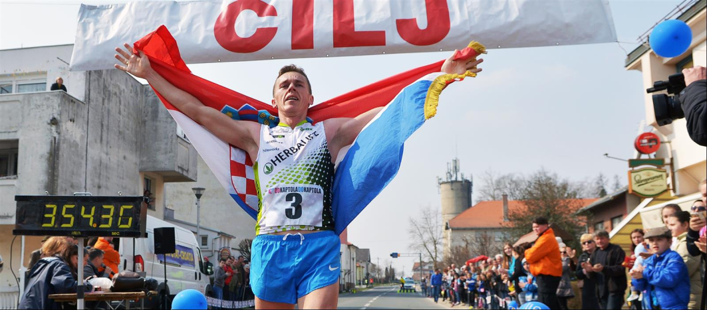
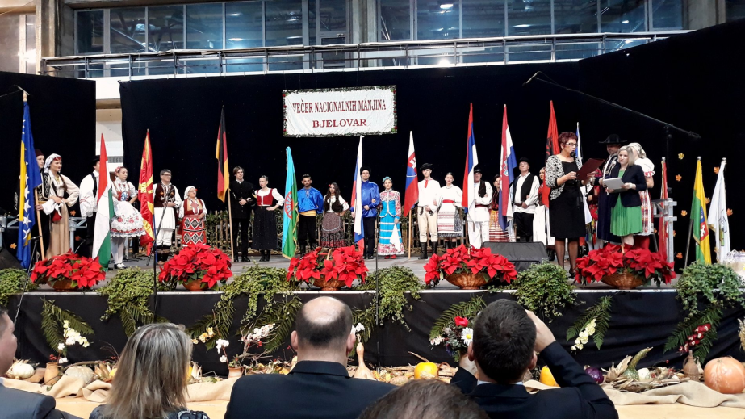
„Terezijana”, Bjelovar
„Od Kaptola do Kaptola”, Zagreb - Čazma
„Večer nacionalnih manjina”, Bjelovar

Slide 10
3.2. Donacije
U 2021. godini odlučili smo novac donirati sljedećim subjektima:
Glazbena škola „Fran Lhotka” Petrinja
Društvo za zaštitu životinja „Šapa” Bjelovar
Udruga za pomoć djeci s teškoćama u razvoju „Naši anđeli„ Čazma
Ekološka udruga Čazma

Slide 11
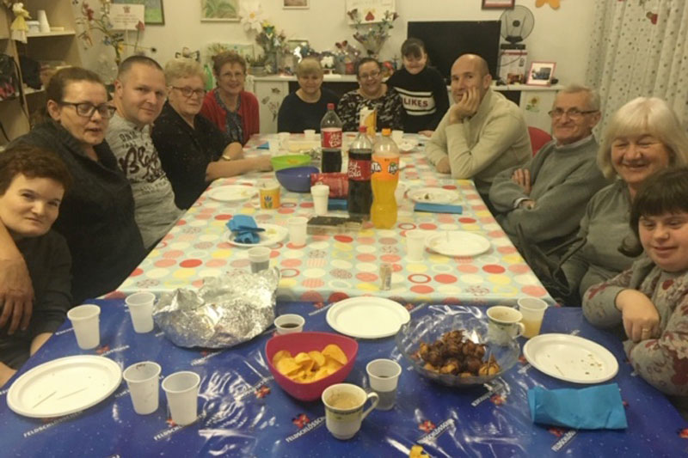
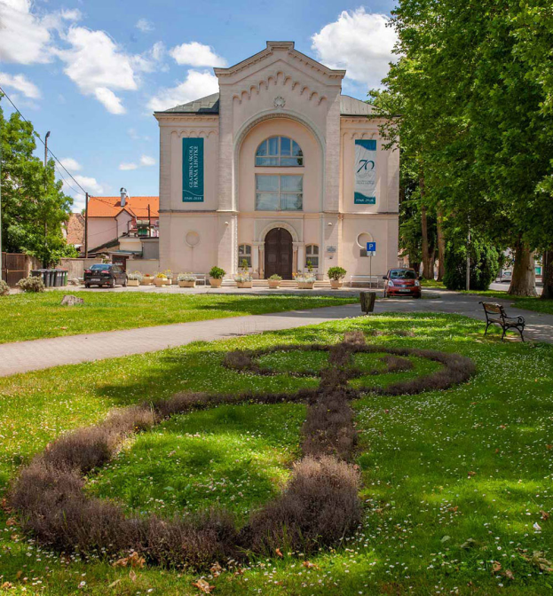
Društvo za zaštitu životinja „Šapa” Bjelovar
Udruga za pomoć djeci s teškoćama u razvoju „Naši anđeli„ Čazma
Glazbena škola „Fran Lhotka” Petrinja
Ekološka udruga Čazma

Slide 12
VT MODEL D.O.O.
Prodaja odjeće i obuće na veliko i malo
Ekonomska i birotehnička škola Bjelovar
Poljana dr. Franje Tuđmana 9
43000 Bjelovar
Društvo je upisano u sudski registar Trgovačkog suda u Bjelovaru
IBAN: 201820172016201520143
Iznos temeljnog kapitala: 1.000.000,00 HRK; iznos uplaćen u cijelosti u Erste banci
Direktor: Stela Dužićan
Tel.: 043/277-029 Fax.: 043/277-028
E-mail: model.vt1@gmail.com

